Slide 1
Test des intelligences/habiletés multiples au collège
En classe, la réalisation du test des intelligences/habiletés multiples permet au professeur de mieux connaître ses élèves, mais cela permet également et surtout à l’élève de mieux comprendre son fonctionnement.

Slide 2
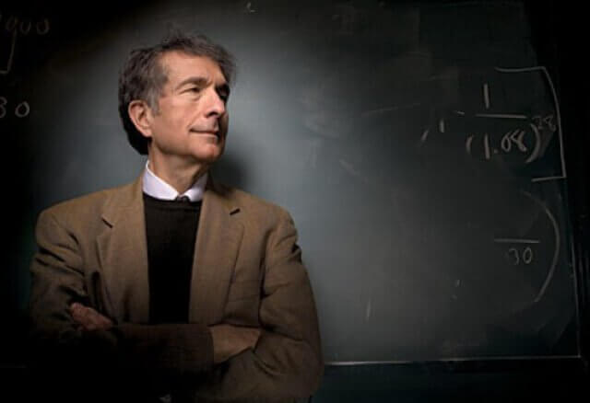
Depuis 1983, Howard Gardner, professeur en sciences de l ́éducation à Harvard et auteur de nombreux ouvrages, prétend que « l ́intelligence est tout à la fois la capacité de résoudre des problèmes et celle de créer des produits qui enrichiront la culture et la communauté ».
À partir d ́études scientifiques, H. Gardner affirme que notre intelligence ne se limite pas aux seules capacités verbales et logico-mathématiques évaluées par les tests de QI. Il existe d ́autres formes d’ intelligences/habiletés qui sont tout aussi nécessaires à la réussite personnelle et professionnelle.
Il en a identifié huit, que voici.
http://www.occe.coop/~ad82/IMG/pdf/Je_decouvre_mes_intelligences_multiples.pdf

Slide 3
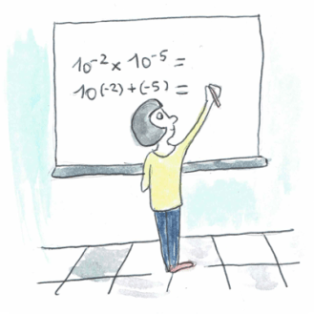
L’intelligence/habileté logique – mathématique
Vous êtes forts en maths ou aux échecs ? C’est cette intelligence qui permet de résoudre des problèmes arithmétiques mentalement, des défis logiques et stratégiques, de faire des inférences, de tester des idées et des solutions, de classifier, hiérarchiser, identifier des régularités, de voir les rapports de causes à effets, et d’argumenter.
https://profpower.lelivrescolaire.fr/les-intelligences-multiples/

Slide 4
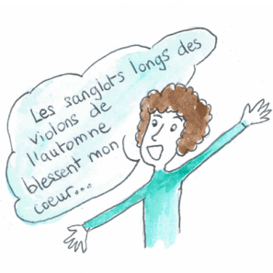
L’intelligence/habileté verbale – linguistique
Vous êtes à l’aise avec les mots, à l’écrit comme à l’oral ? Vous avez une bonne mémoire pour les noms, les lieux, les dates?
Les personnes chez qui cette intelligence prédomine ont un goût avéré pour la lecture, disposent d’un large vocabulaire avec des significations complexes. Elles maîtrisent l’art des jeux de mots, aiment raconter des histoires, débattre, et apprécient la poésie.
https://profpower.lelivrescolaire.fr/les-intelligences-multiples/

Slide 5
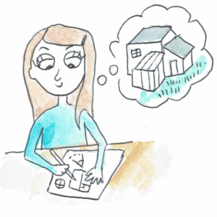
L’intelligence/habileté visuelle – spatiale
Cette intelligence fait appel à la capacité de visualiser les choses mentalement, afin de réaliser des dessins ou des représentations graphiques.
Elle prend aussi en compte le fait de se déplacer ou à déplacer des objets mentalement dans l’espace et le “sens de l’orientation”.
Les personnes chez qui cette intelligence est particulièrement développée apprécient particulièrement les arts visuels et peuvent récréer de mémoire des scènes détaillées.
https://profpower.lelivrescolaire.fr/les-intelligences-multiples/

Slide 6
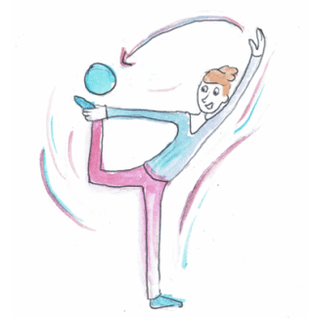
L’intelligence/habileté corporelle – kinesthésique
Elle permet d’imiter les gestes et d’exécuter des séquences de mouvements.
Les personnes ayant développé particulièrement ce type d’intelligence comprennent comment fonctionnent les objets en les manipulant, apprécient les activités manuelles et sportives, et communiquent facilement leurs idées et leurs émotions par le mouvement.
https://profpower.lelivrescolaire.fr/les-intelligences-multiples/

Slide 7
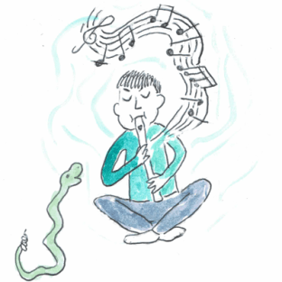
L’intelligence/habileté musicale
Si vous êtes particulièrement à l’aise pour discerner les différents tons, les différents sons et rythmes, si vous vous souvenez facilement de mélodies et de motifs rythmiques, il y a de forte chances que vous ayez une bonne intelligence musicale. Celle-ci sert à recréer des sons, des rythmes, à comprendre leur signification, à synchroniser différents motifs musicaux.
https://profpower.lelivrescolaire.fr/les-intelligences-multiples/

Slide 8
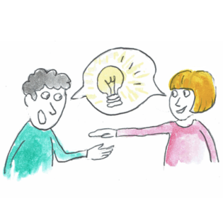
L’intelligence/habileté interpersonnelle
Vous êtes comme un poisson dans l’eau lorsqu’il s’agit de comprendre la personnalité, les sentiments et intentions des autres ? Vous adaptez souvent votre comportement en fonction de votre interlocuteur ?
Ce sont les caractéristiques de l’intelligence interpersonnelle qui permet d’établir des relations avec autrui, de coopérer, gérer un groupe, d’enseigner, de faire preuve d’empathie et de sensibilité pour les autres.
https://profpower.lelivrescolaire.fr/les-intelligences-multiples/

Slide 9
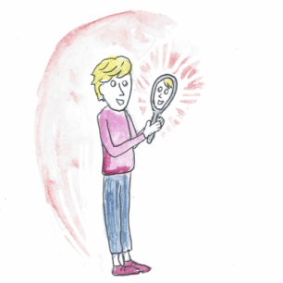
L’intelligence/habileté intrapersonnelle
Vous savez vous fixer des objectifs et les atteindre, vous connaissez bien vos forces et vos faiblesses ? Une intelligence intrapersonnelle développée permet d’apprendre de ses succès et échecs, de connaître son processus d’apprentissage, de comprendre ses émotions, et d’être en accord avec soi-même dans différentes situations sociales.

Slide 10
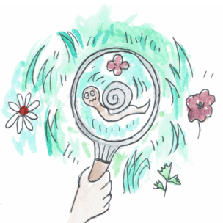
L’intelligence/habileté naturaliste
Vous êtes très concerné(e) par la protection de l’environnement ? Vous collectionnez les minéraux ou vous connaissez de nombreux noms d’oiseaux ?
L’intelligence naturaliste inclue les capacités d’observer, de différencier, de catégoriser les éléments de la nature et du vivant, la compréhension des animaux, des végétaux et des phénomènes naturels.
https://profpower.lelivrescolaire.fr/les-intelligences-multiples/

Slide 11
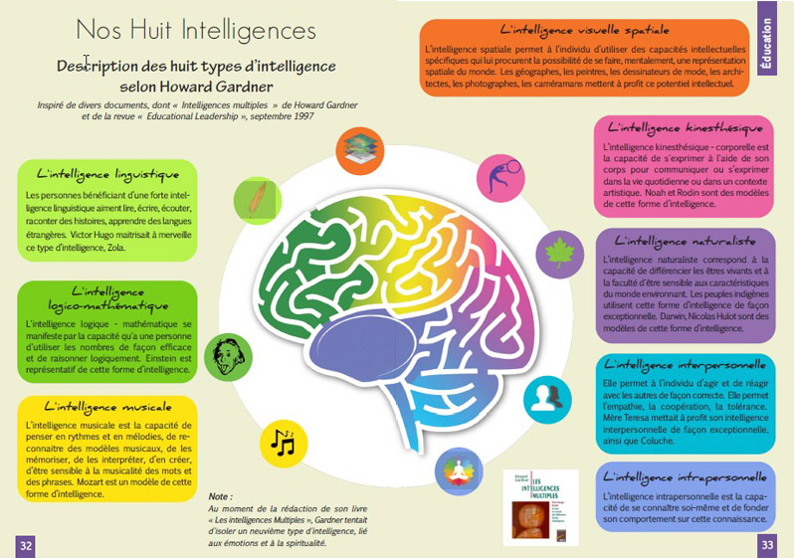
revue «Educational Leadership»,
septembre 1997

Slide 12
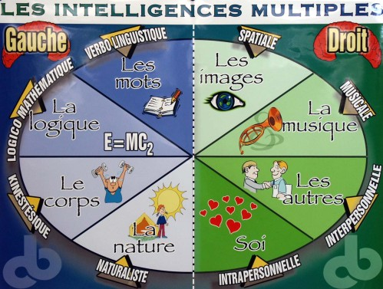

Slide 13
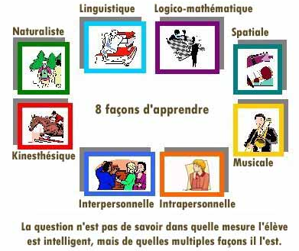
En général, 4 intelligences/habiletés prédominent chez une personne.
Ces intelligences fonctionnent en complémentarité : notre cerveau fait appel à plusieurs d’entre elles et parfois certaines prennent le dessus sur d’autres.
Ces intelligences sont plus ou moins développées chez chacun et les capacités évoluent avec les expériences éducatives et culturelles et bien sûr, avec l’entraînement.

Slide 14
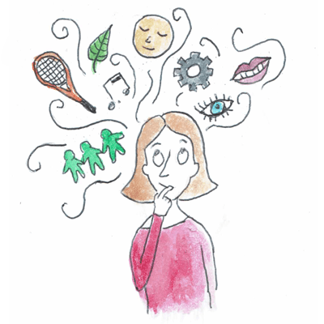
ET MAINTENANT… LE TEST
https://profpower.lelivrescolaire.fr/les-intelligences-multiples/

